Slide 1
Задача. Моделирование простой задачи.
Янычева Галина Владимировна, учитель начальных классов, автор методических пособий по математике, член регионального методического актива

Slide 2
План занятия
Что такое моделирование?
Использование знаково-символических моделей простых арифметических задач.

Slide 3
Моделирование — это одно из средств познания действительности. Модель используется для изучения любых объектов (явлений, процессов), для решения различных задач и получения новой информации.
Модель - некий объект (система), использование которой служит для получения знаний о другом объекте (оригинале).

Slide 4
Моделирование основано на важной закономерности: создание модели производится на основе предварительного мысленного создания наглядных образов моделируемых объектов.
Шаг 1
Создание мысленного образа объекта.
Шаг 2
Построение наглядной модели (формула, карта, схема, чертёж, график, диаграмма и пр.)

Slide 5
А + В = С

Slide 6
Математическая модель
А + В = С
Если под А мы понимаем все натуральные числа, меньшие 10, а под В все натуральные числа, большие 10 или по д А – красные яблоки, лежащие на тарелке, под В – зелёные яблоки, а под С общее число яблок, то есть любая запись, выполненная при помощи математической символики.

Slide 7
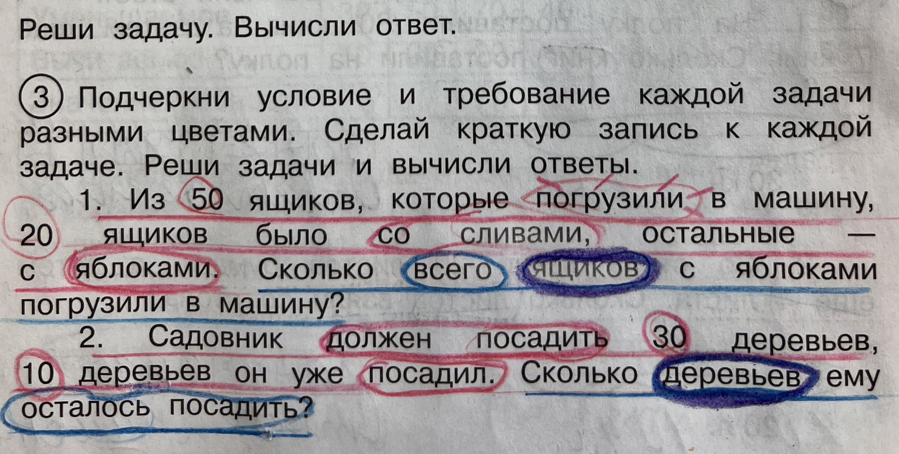
Знаково-символическое моделирование
Этапы:
Анализ текста задачи.
Перевод текста на знаково-символический или графический язык.
Построение модели.
Решение задачи на основе модели.
Соотнесение результатов, найденных
с помощью модели с реальным текстом
задачи.

Slide 8
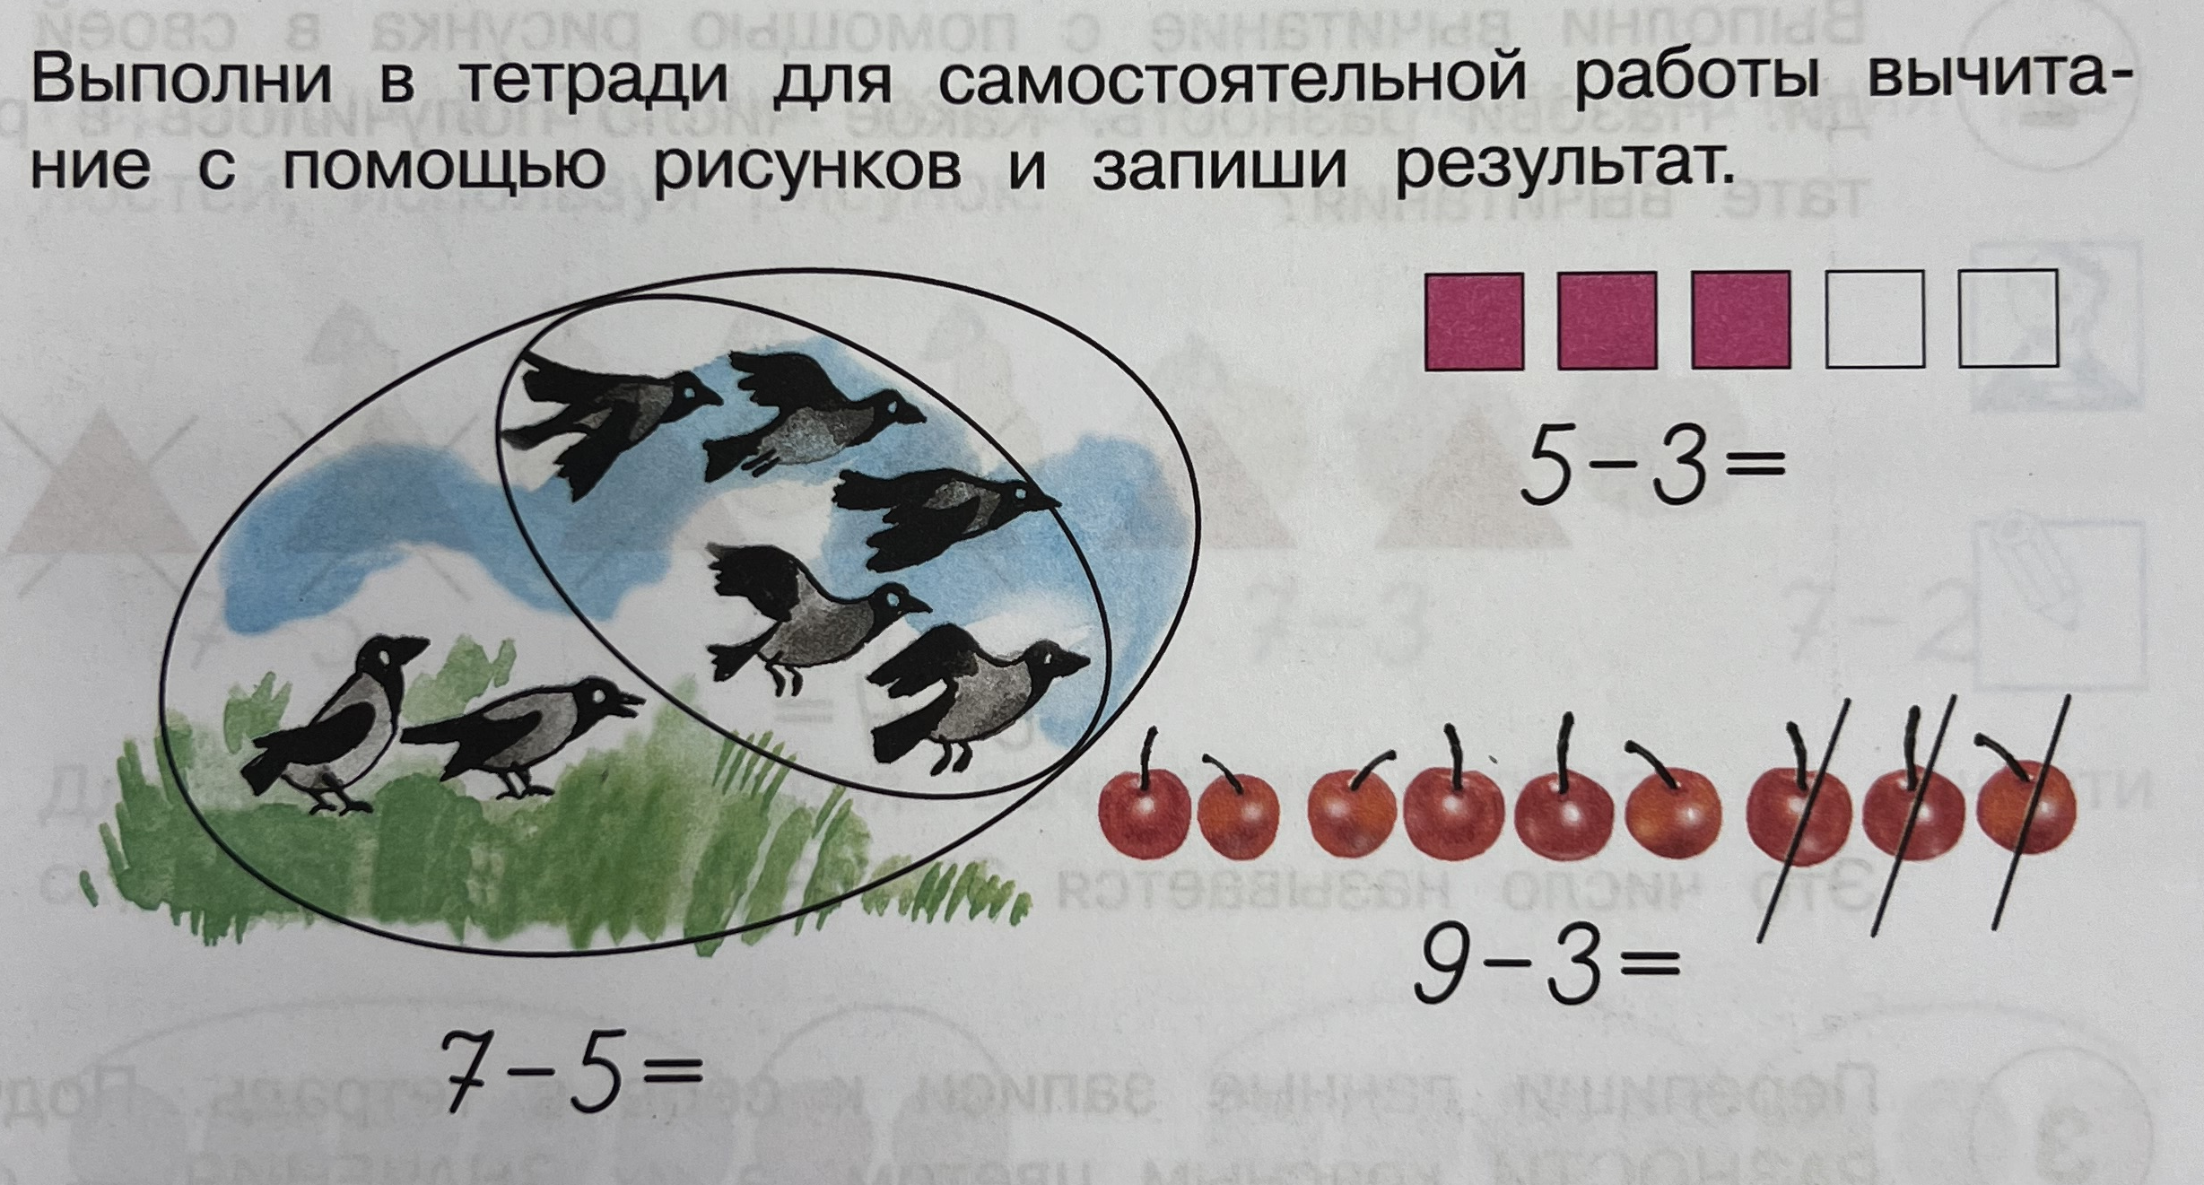
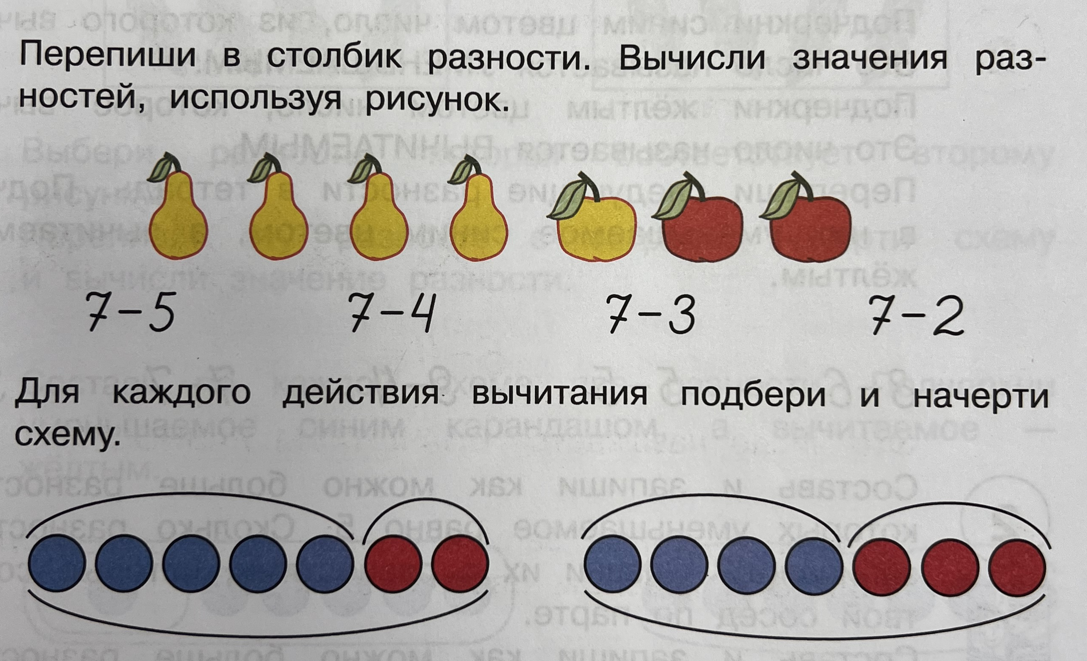
Знаково-символическое моделирование
Простая линейная или дуговая схема

Slide 9
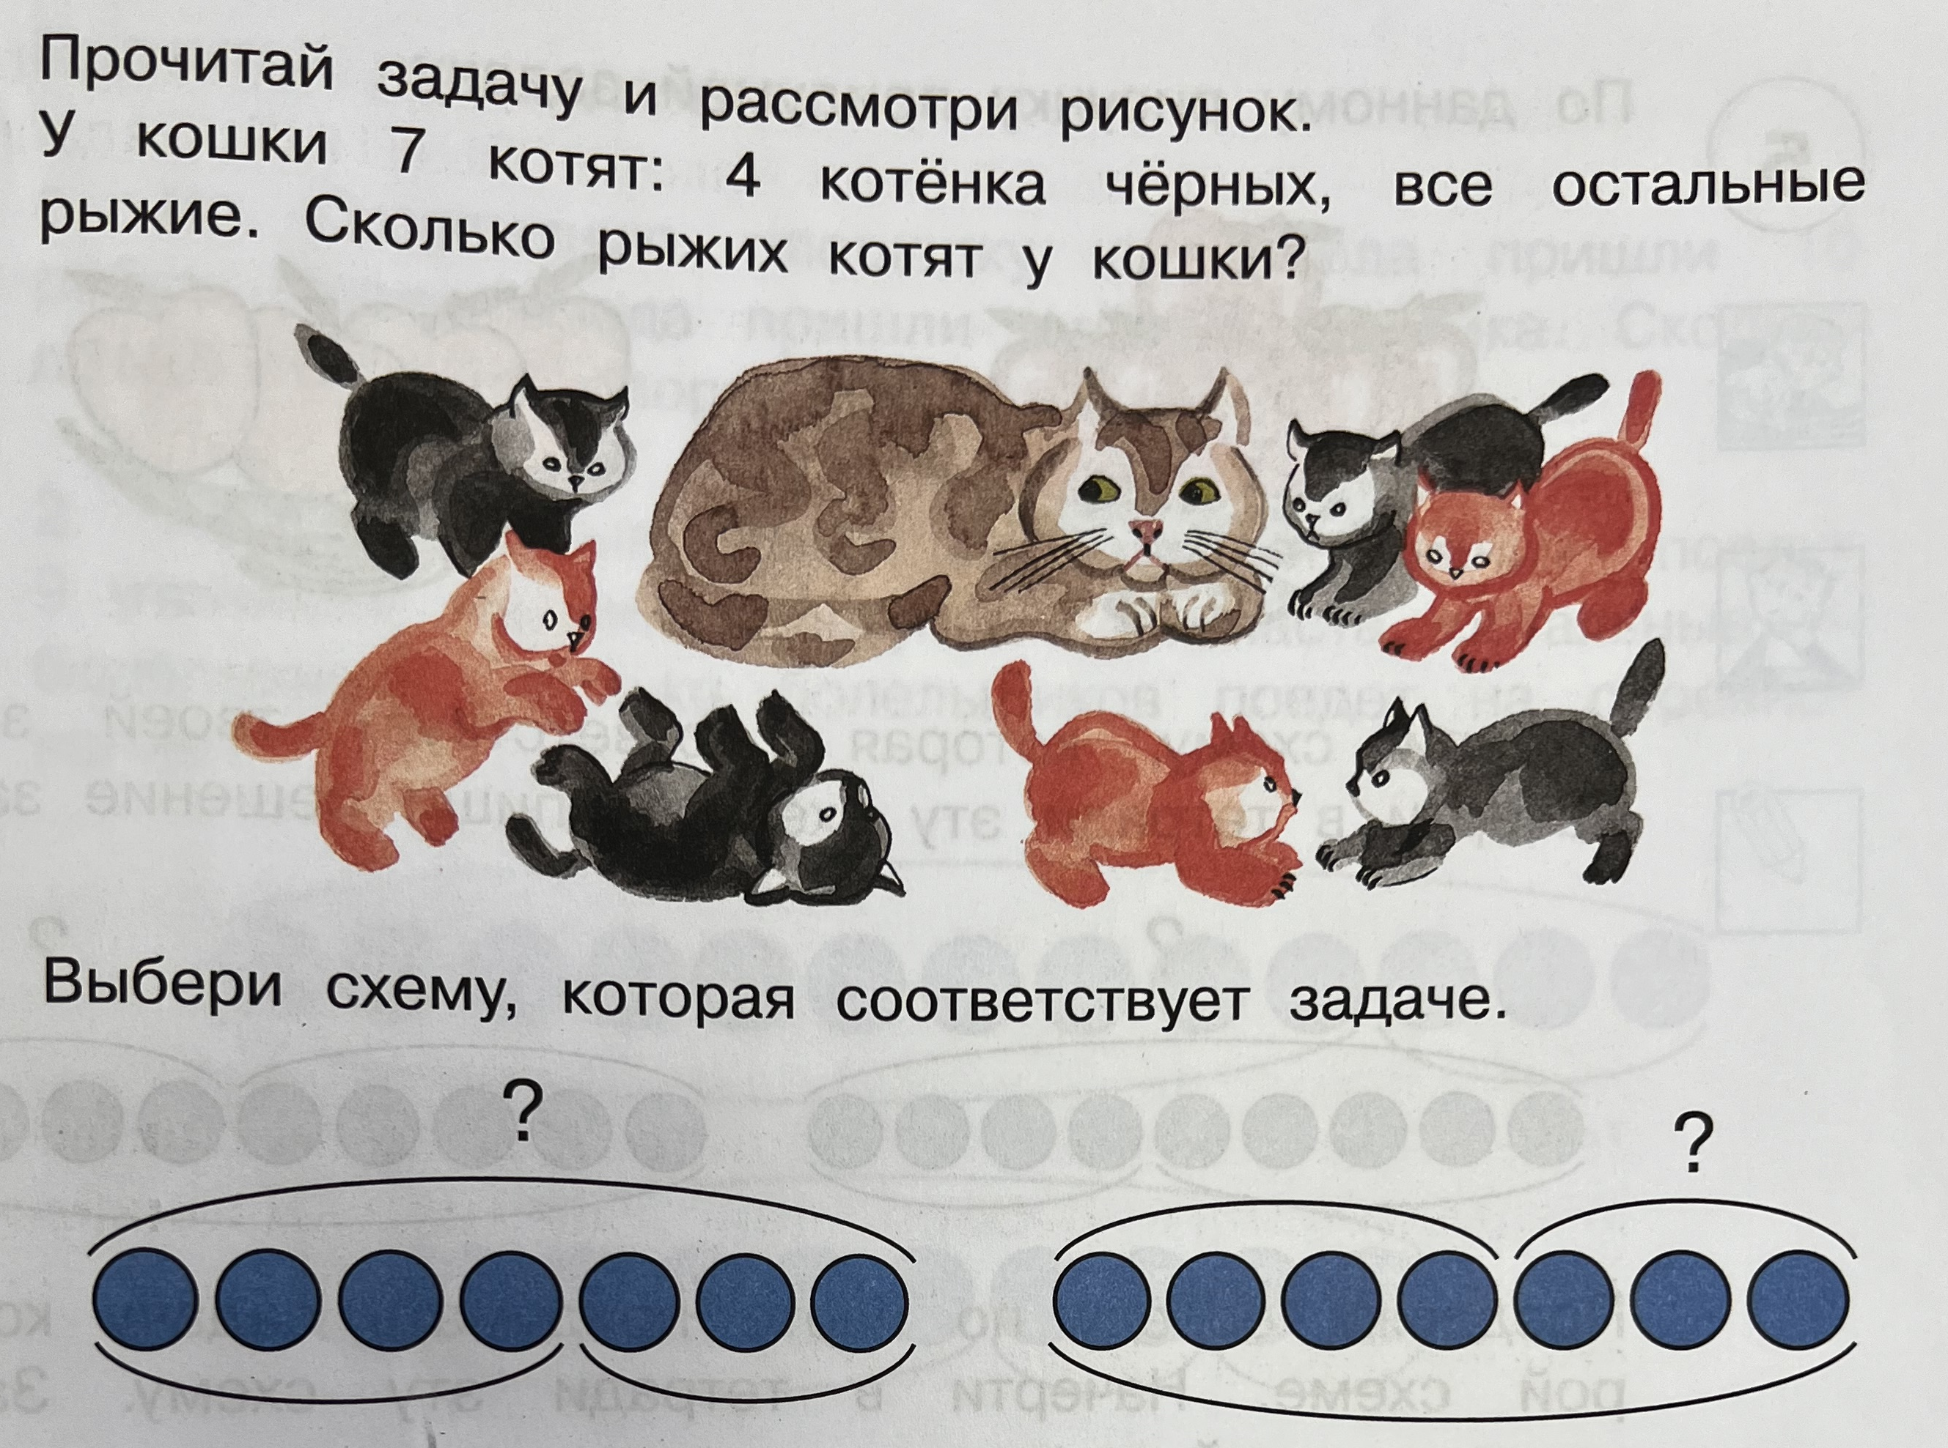
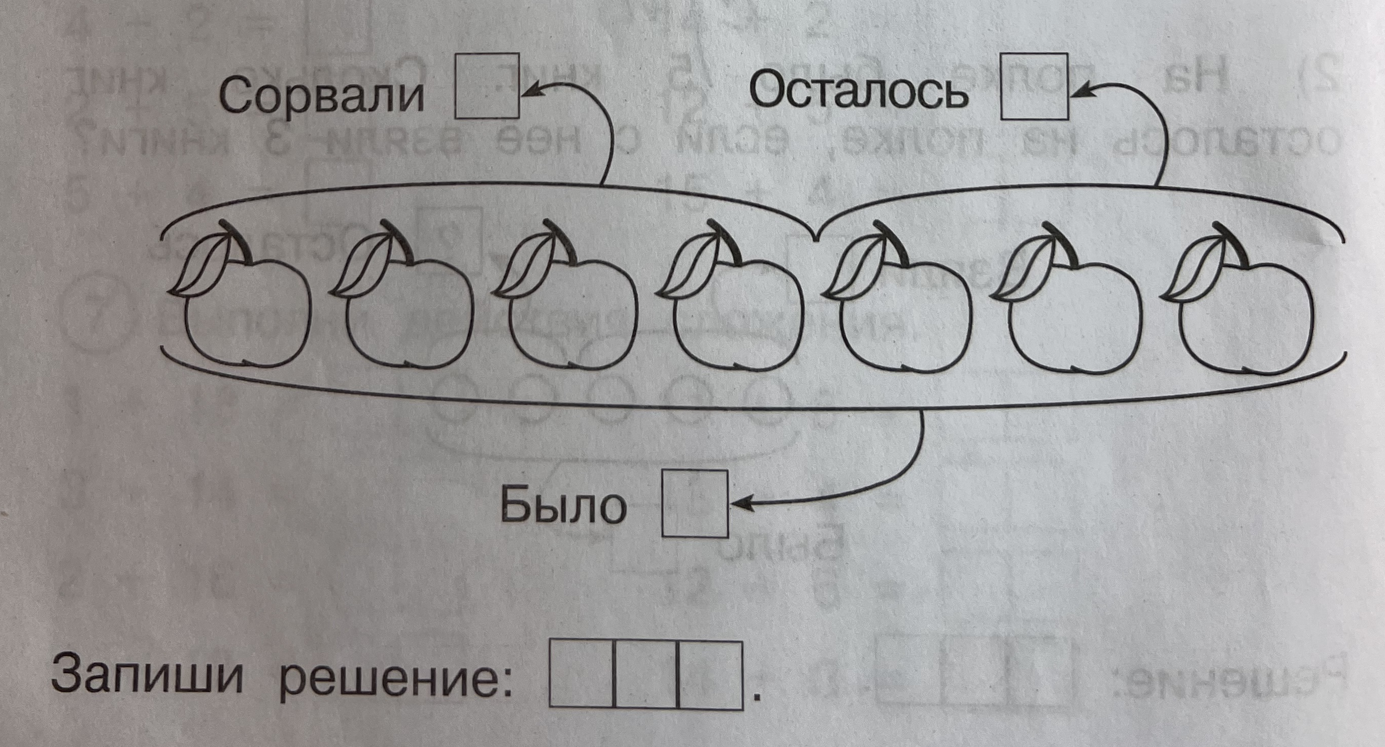
Знаково-символическое моделирование
Простая линейная или дуговая схема

Slide 10
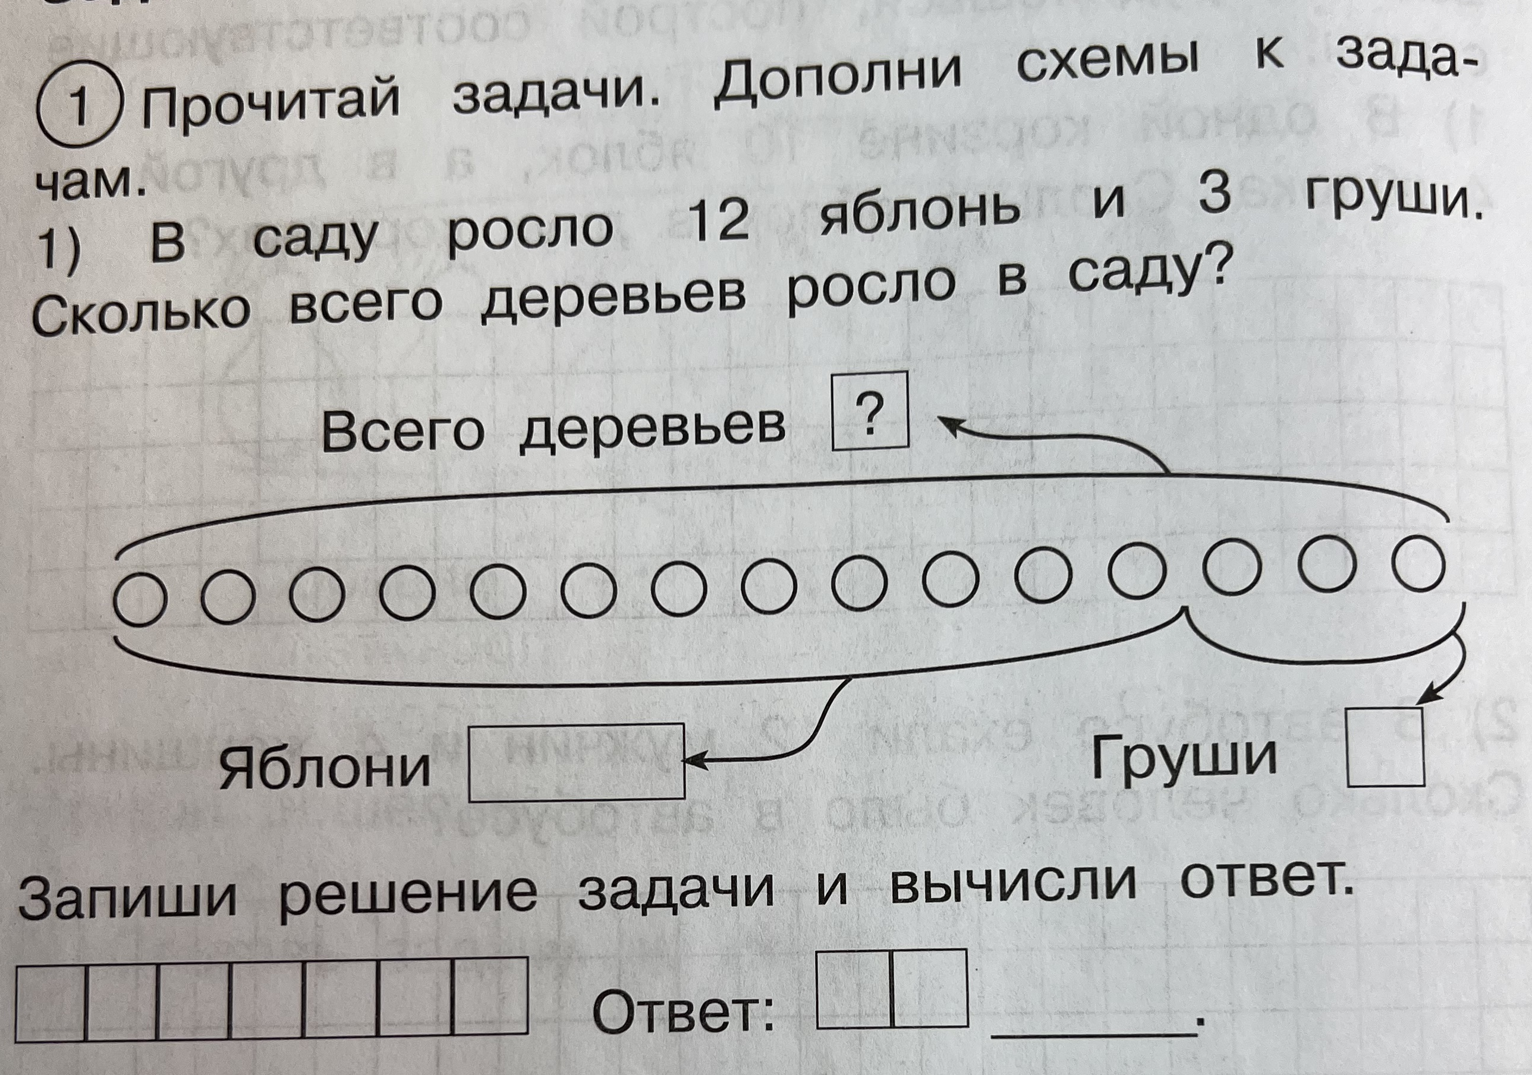
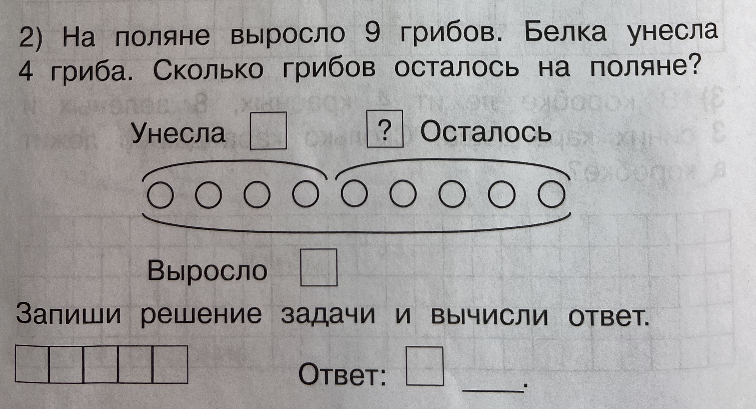
Знаково-символическое моделирование

Slide 11
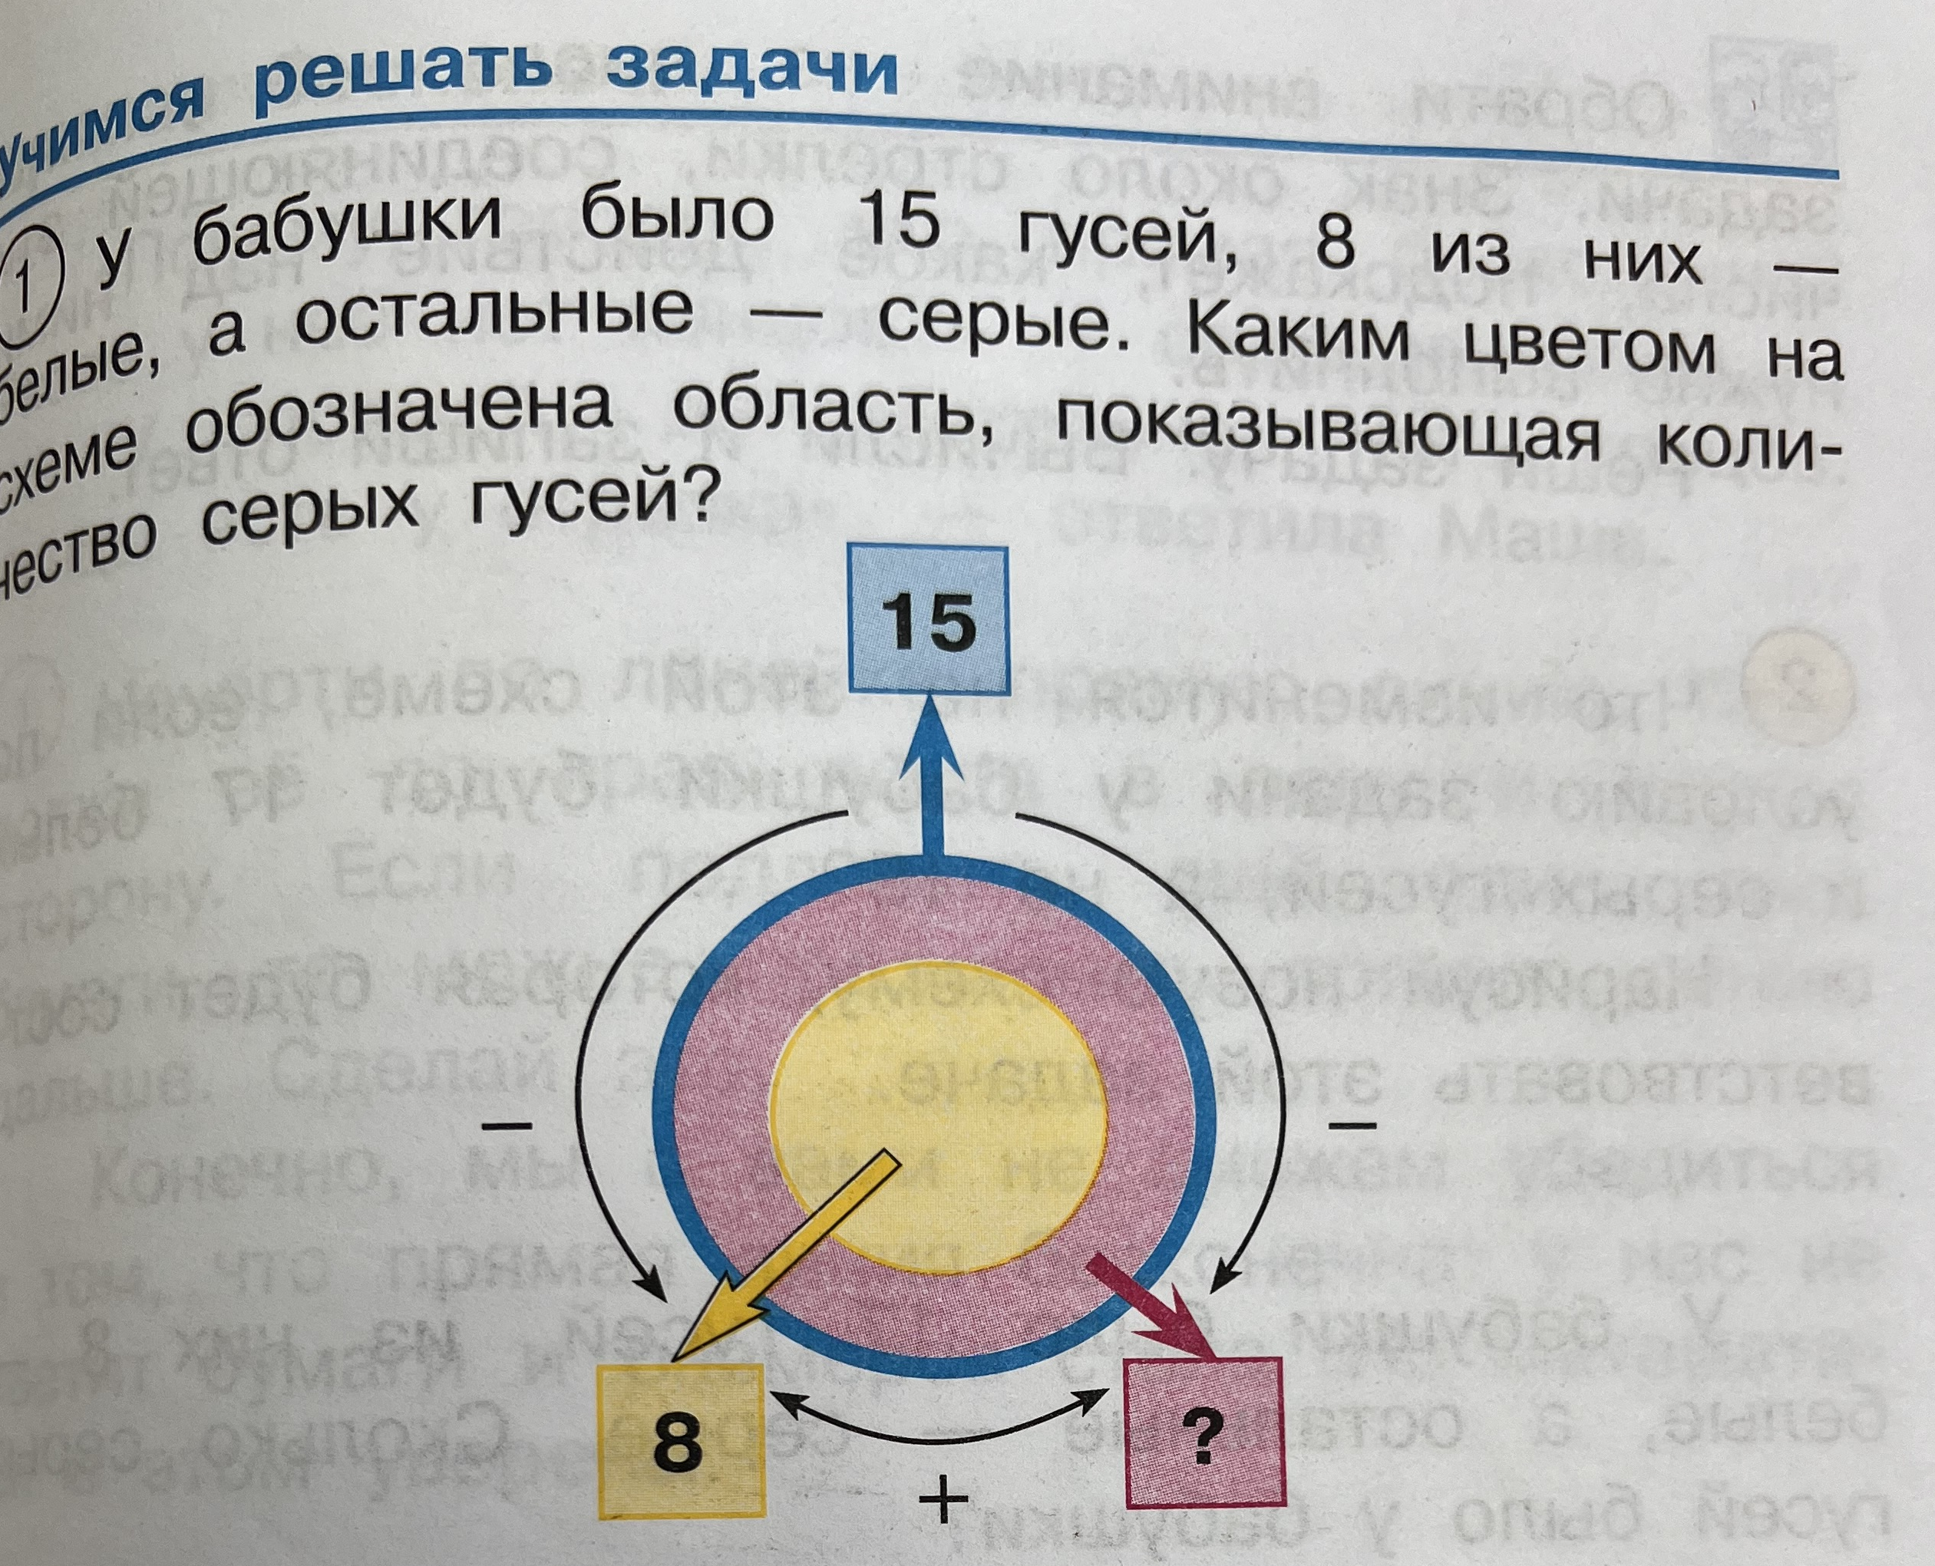
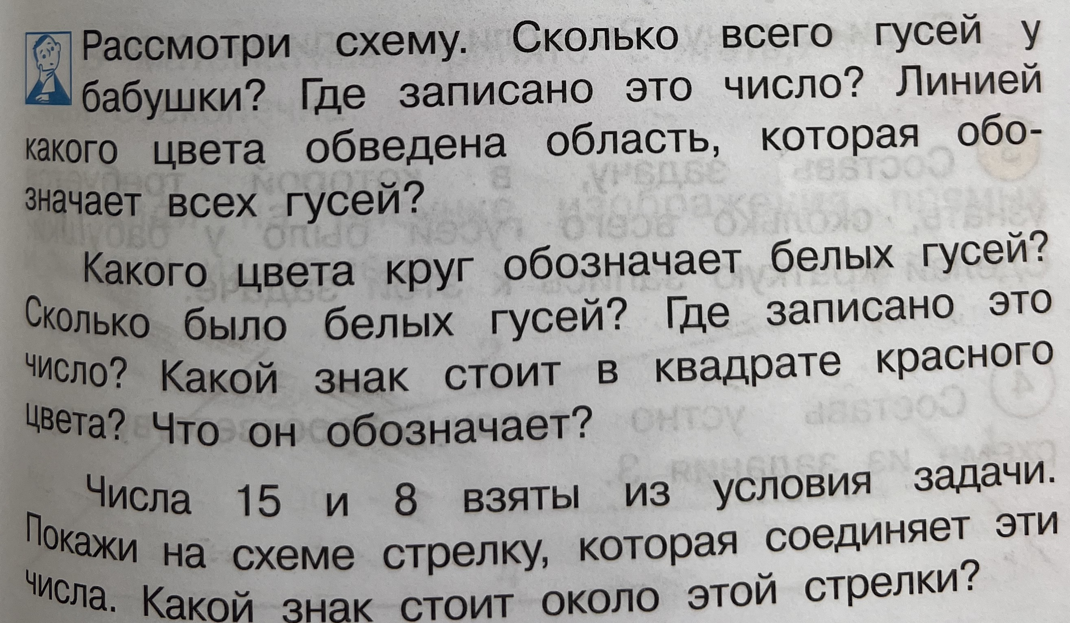
Знаково-символическое моделирование

Slide 12
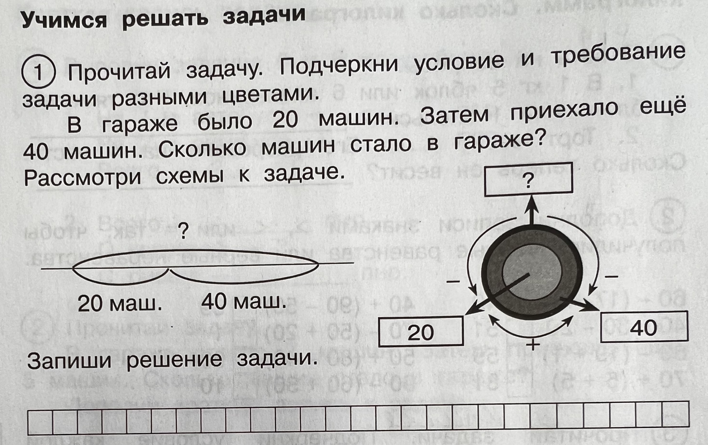
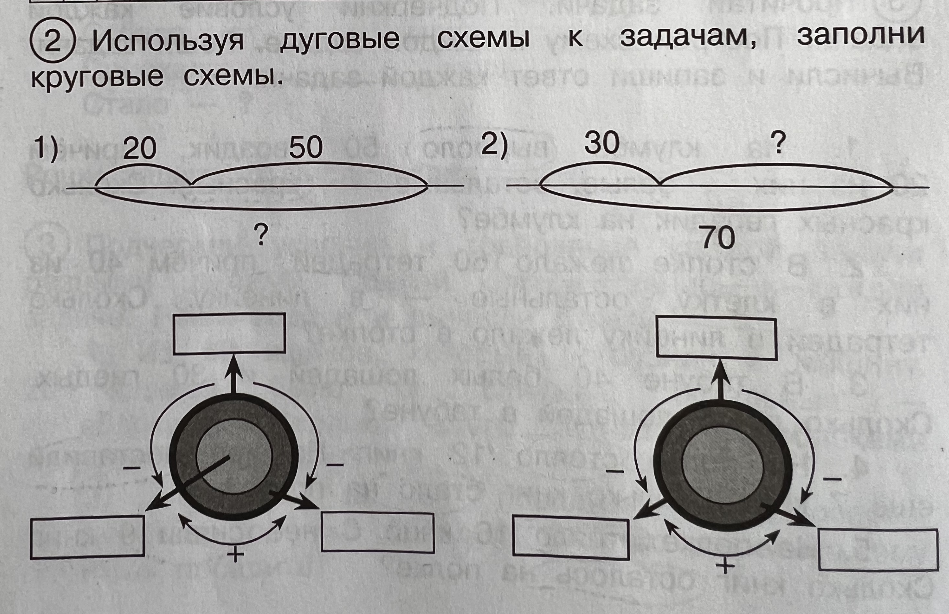
Знаково-символическое моделирование

Slide 13

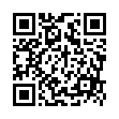
Спасибо за внимание!
Ссылка на тест

